Slide 1
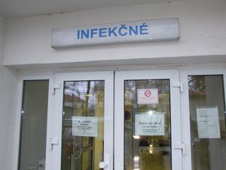
ORGANIZÁCIA PRÁCE NA INFEKČNOM ODDELENÍ
Ošetrovateľstvo 1. ročník

Slide 2
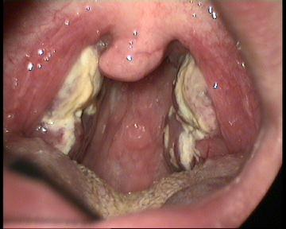
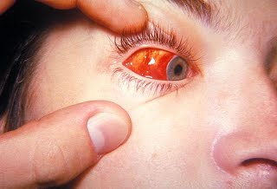
INFEKTOLÓGIA/INFEKČNÉ LEKÁRSTVO:
- je medicínsky odbor, ktorý sa zaoberá prevenciou, diagnostikou a liečbou infekčných ochorení

Slide 3
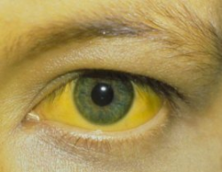
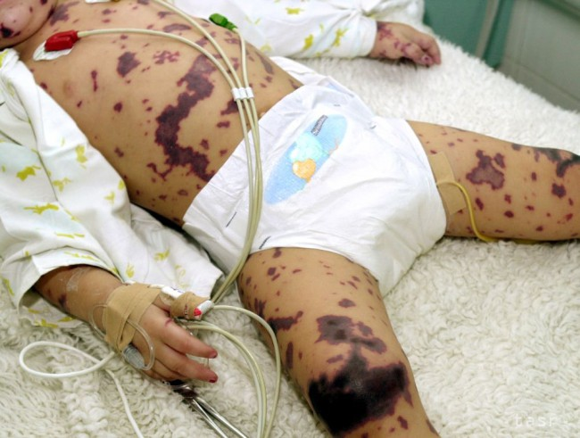
Najčastejšie infekčné ochorenia patria
infekčná hepatitída (zápal pečene)
meningitída (zápal mozgových blán)

Slide 4
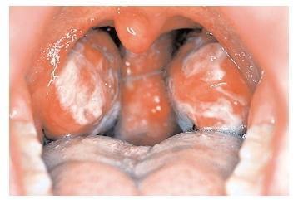
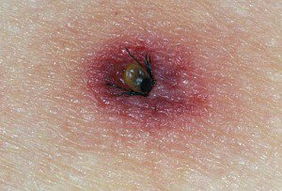
kliešťová encefalitída
(zápal mozgu spôsobený kliešťom)
mononukleóza („choroba z bozkávania“)

Slide 5
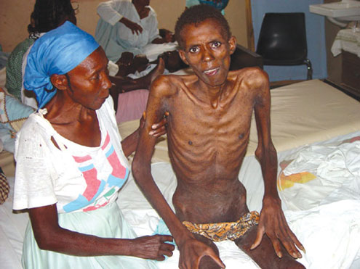
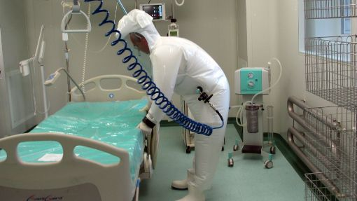
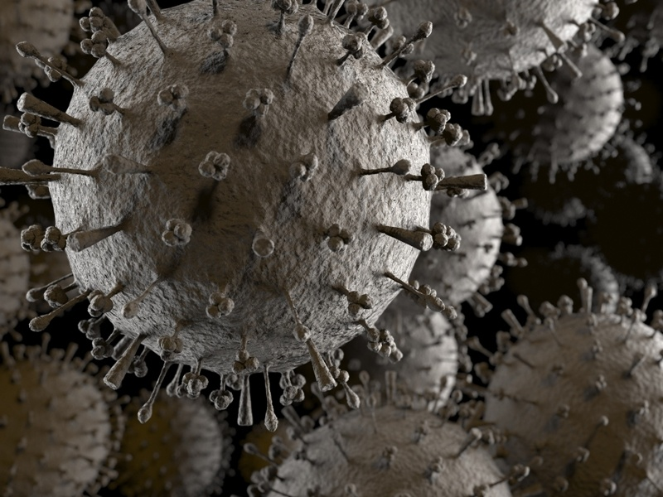
AIDS, vtáčia chrípka, prasacia chrípka a iné....

Slide 6
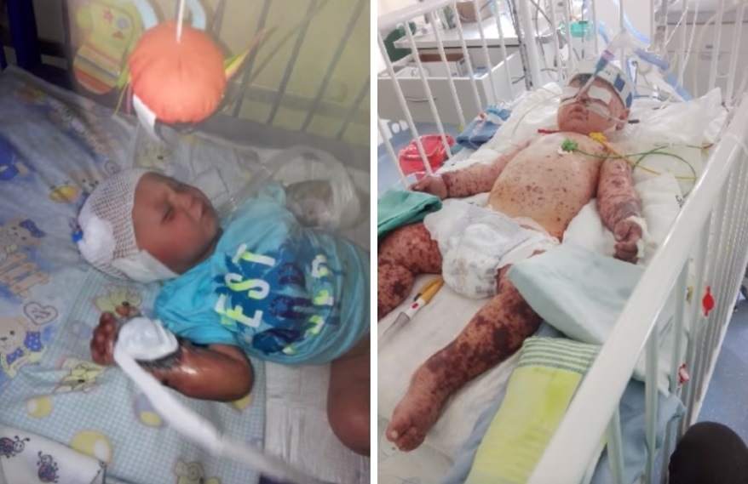
Septické stavy – preklady z iných oddelení

Slide 7
V súčasnosti
Covid 19

Slide 8
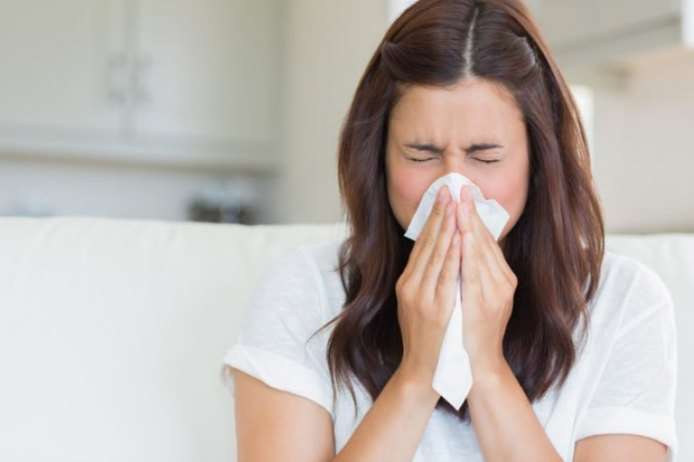
ROZDELENIE INFEKČNÉHO ODDELENIA:
Prijímajú sa sem dospelí aj deti s infekčnými chorobami.

Slide 9
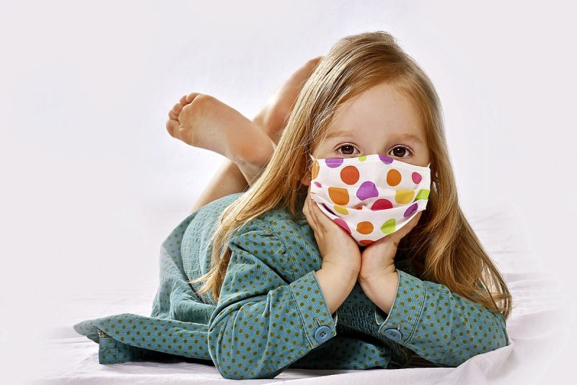

Slide 10
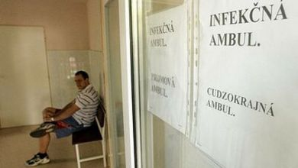
ROZDELENIE INFEKČNÉHO ODDELENIA:
1. Ambulantná časť: infekčná ambulancia (rozostupy, rúška...)

Slide 11
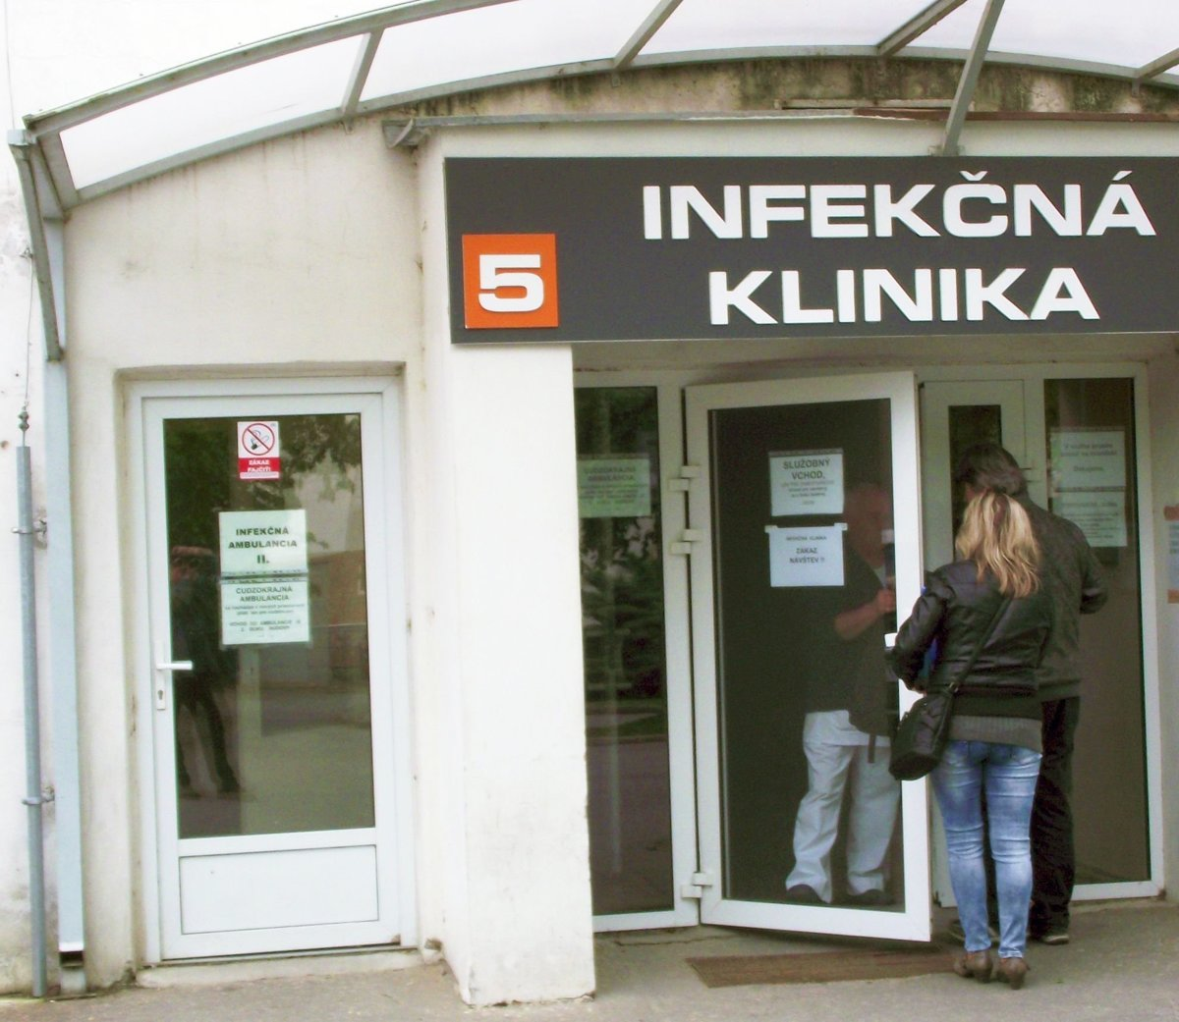
2. Lôžková časť:
samostatná budova s vlastným vchodom

Slide 12
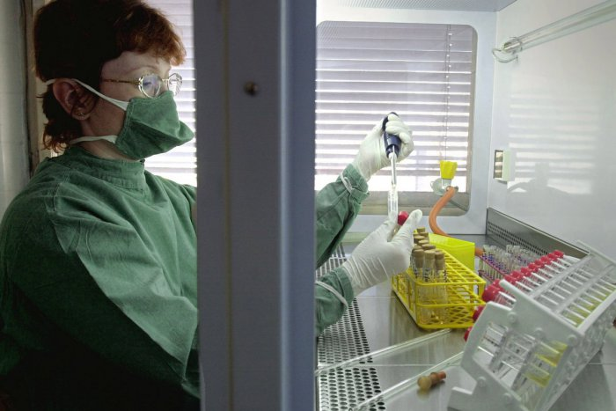
2. Lôžková časť - vybavenie
Izby:
- vlastné hygienické zariadenie
jednoduché zariadenie (ľahká dezinfekcia)
- menší počet postelí
- izolačka (izba pre jedného pacienta)
- vetrateľné, slnečné

Slide 13
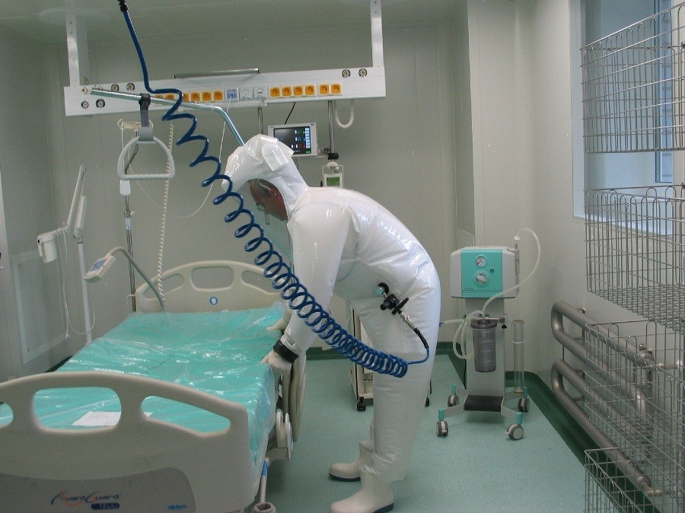

Slide 14
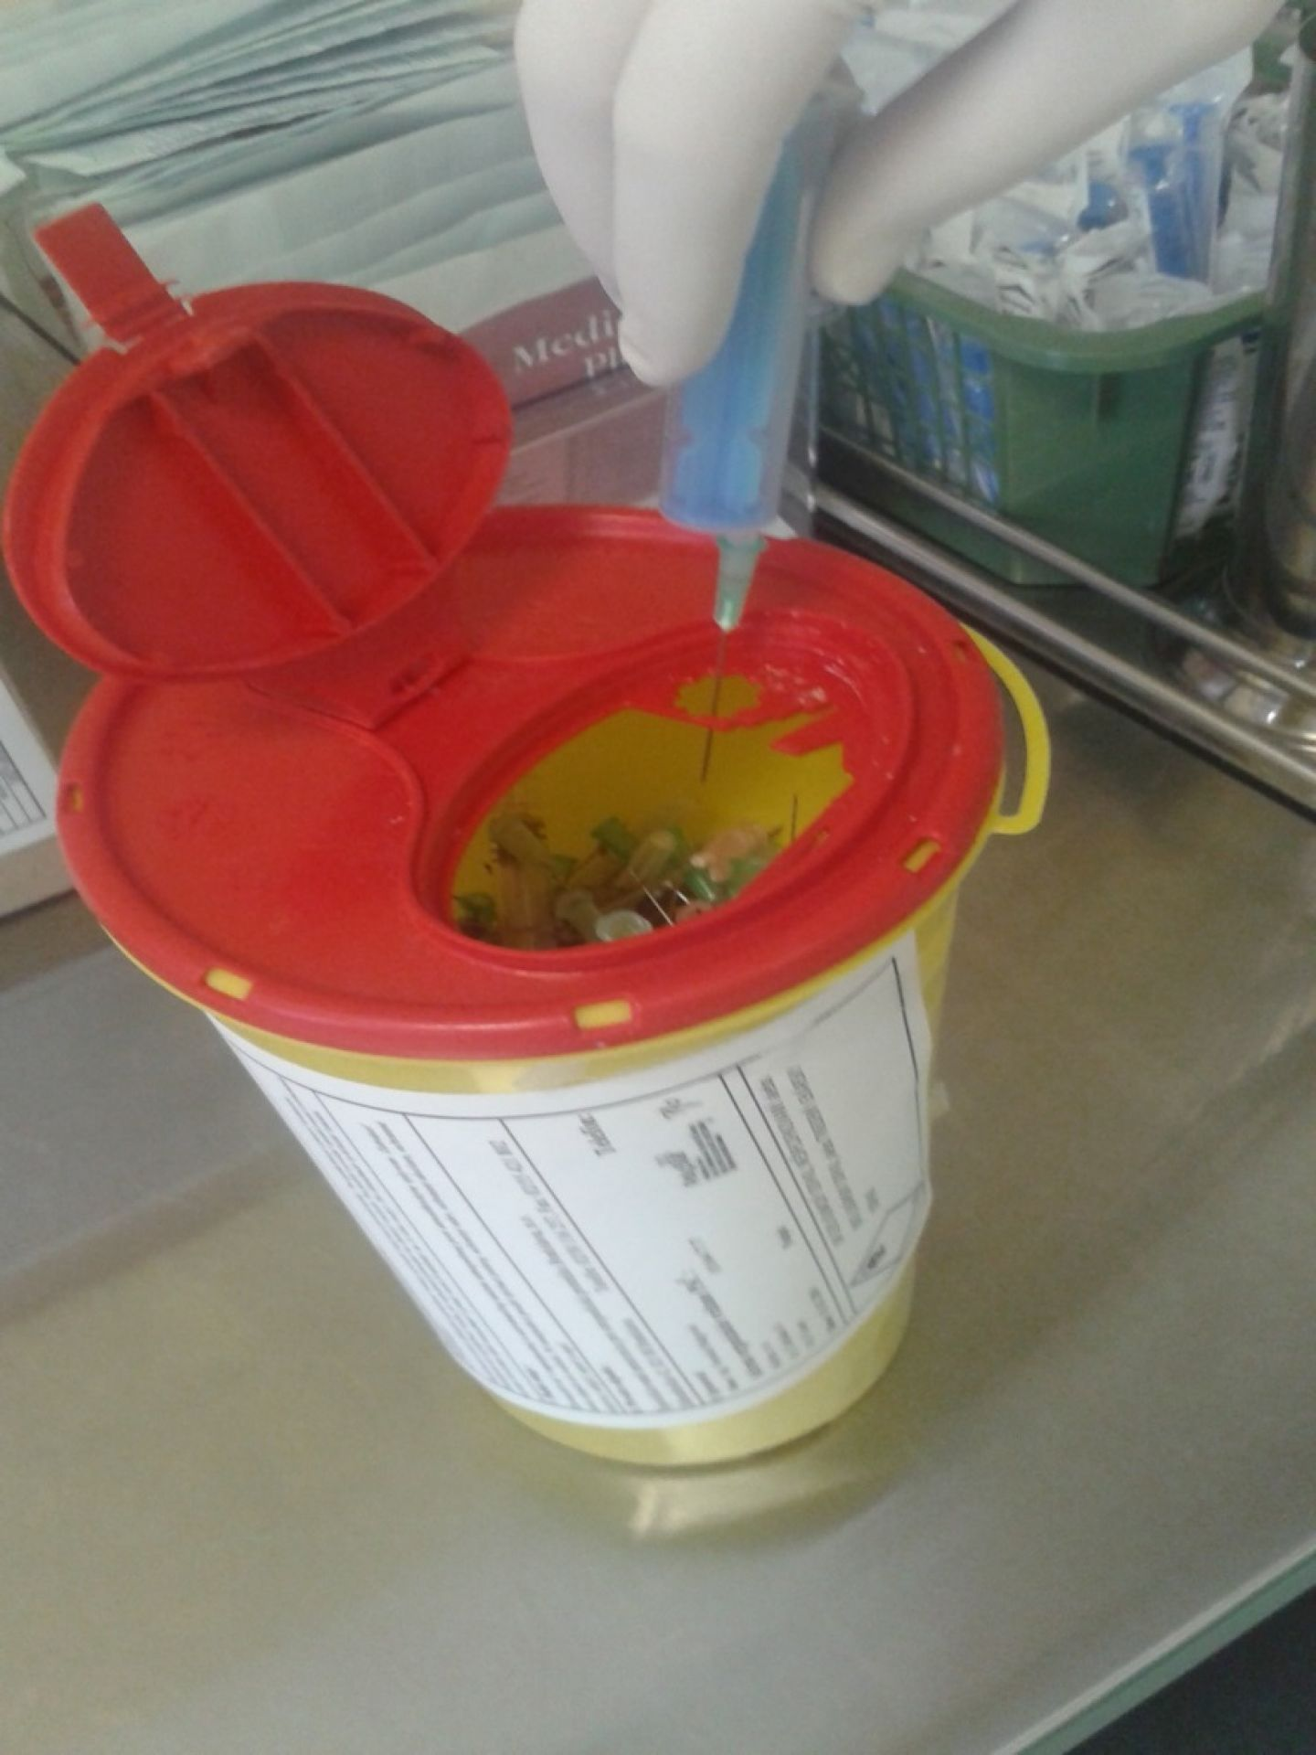
Špecifiká oddelenia
Všetky osoby prechádzajú sanitárnym filtrom pri príchode aj odchode z oddelenia.
Pacienti a personál majú osobitné priestory na sanitárny filter.
Triedenie a izolácia odpadu – osobitné vrecia, viac dezinfekčných prostriedkov, dôkladná dekontaminácia pomôcok, priestoru, povrchov, kľučiek a pod.
Návštevy sú zakázané, nie je spoločenská miestnosť.

Slide 15
Osobitosti (charakteristika) ošetrovateľskej starostlivosti:
Zabrániť prenosu infekčných chorôb,
Využívať jednorazové pomôcky, dodržiavať zásady bariérového ošetrovania,
Dodržiavať hygienické zásady – prísne!
Pomôcky sú individualizované, označené menom pacienta, napr. teplomer, príbor, podložná misa a pod.
Chorých vhodne zamestnávať, návštevy len sprostredkovane cez okno, balkón, nie priamy kontakt.

Slide 16
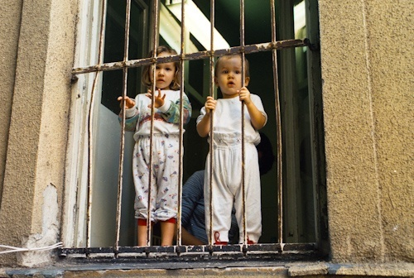

Slide 17
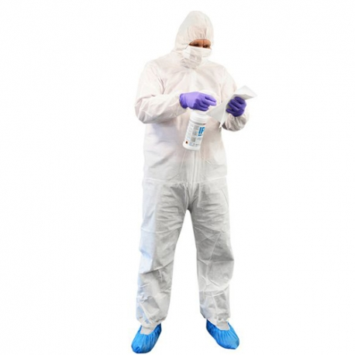
Hygienické zásady pre personál:
Sanitárny filter,
Čistota rúk,
Ochranné pomôcky: rukavice, tvárová maska, a pod.
Pred izbou empírové plášte,
Chrániť sa pred kontamináciou pri odbere biologického materiálu,
Povinné očkovanie.

Slide 18
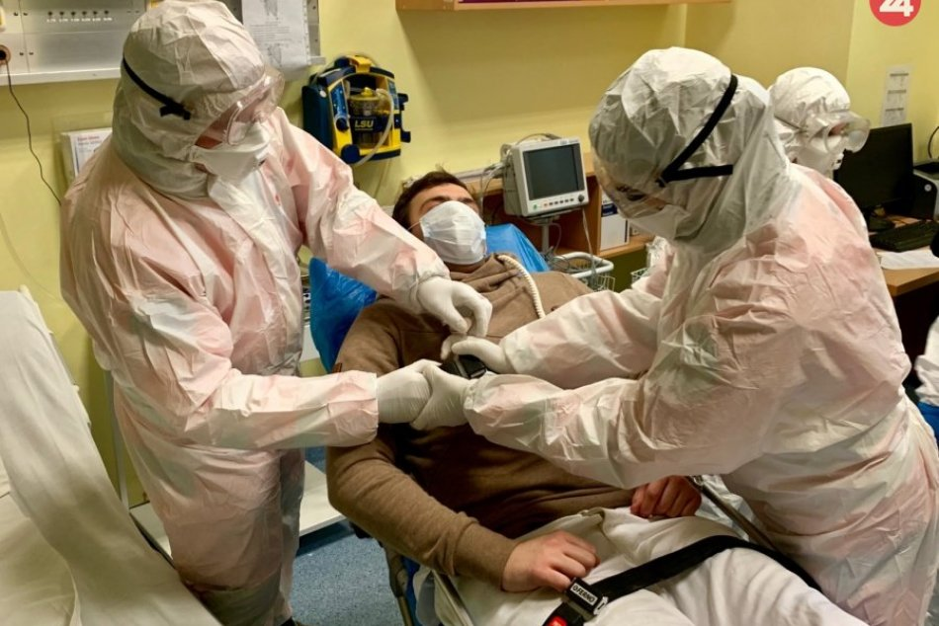

Slide 20
